Slide 1
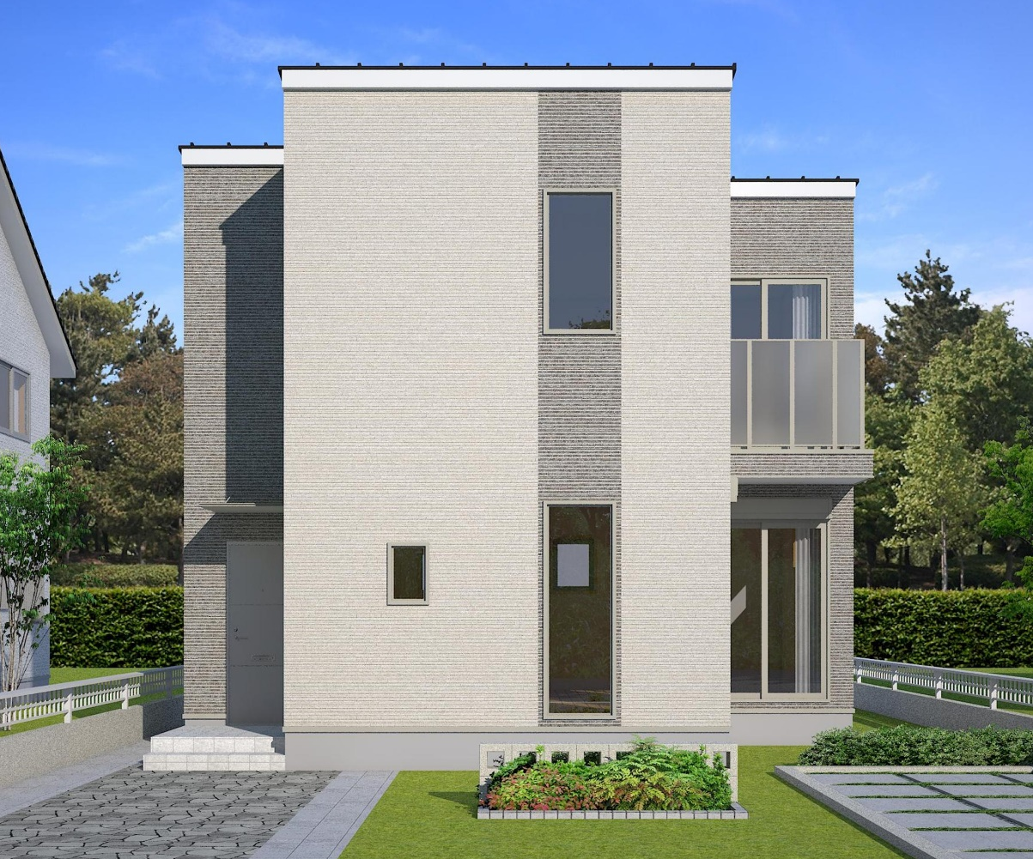
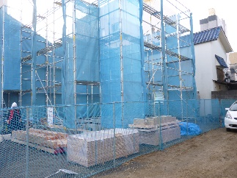
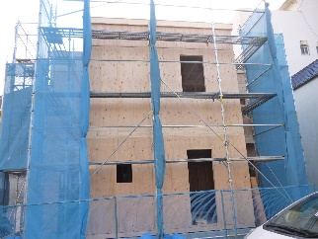
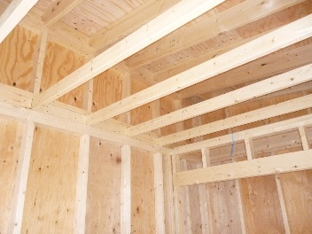



戸建賃貸建築案内会
クロスムーブ
モデルハウス堂々完成。
6月9日
6月10日
土
地主様、賃貸オーナー様、空地・空家に悩む皆様へ
ワンランク上の戸建賃貸住宅をぜひご覧ください!
日
10:00～15:00
広島市中区千田町
雨天決行
冊子プレゼント
= 空き地・空家有効活用 =
土地活用や建替をご検討のオーナー様。
戸建賃貸経営をおすすめします。
宅地建物取引業/広島県知事(9)5499
株式会社プランニングサプライ
広島市中区東千田町１-1-61
hitoto広島ナレッジスクエア
📞070-5676-7728 担当:西村

Slide 2









完成披露案内会
①低投資高収入②変形地、狭小地可能③固定資産税節税対策④相続分割対策⑤承継・売却対策⑥私的年金等メリット多数。
6月9日
6月10日
土
地主様、賃貸オーナー様、空地・空家に悩む皆様へ
ワンランク上の戸建賃貸住宅をぜひご覧ください!
日
車でお越しのお客様
→広島市役所から5分
電車でお越しのお客様
→広島電鉄宇品方面
「日赤病院前」徒歩5分
10:00～15:00
←至岩国
広島市役所
広島市中区千田町
広島銀行大手町支店
国道2号線
雨天決行
日赤病院
広島大学東千田キャンパス
冊子プレゼント
広島中区消防署
広島電鉄「日赤病院前駅」
広島電鉄
日赤病院前駅
徒歩5分
至東広島→
京橋川
千田町2丁目（西）
ヒロデンボウル
見学会
会場
(駐車場有)
ゆめタウン広島
千田公園
広島市中区
千田町2丁目
= 空き地・空家有効活用 =
土地活用や建替をご検討のオーナー様。
コインパーキング経営もご提案できます。
宅地建物取引業/広島県知事(9)5499
株式会社プランニングサプライ
広島市中区東千田町１-1-61
hitoto広島ナレッジスクエア
📞070-5676-7728 担当:西村

